Slide 1

基于节奏识别的可交互动画
郭庭任 汪辉 周逸凡

Slide 2
研究背景与意义

Slide 3

研究背景与意义
节奏可视化
通过节奏识别，将音乐的发展与动态生动地展现在听众的眼前，更加直观的感受到音乐的力量。
人机交互
通过人机交互，将听众的情绪也代入到节奏可视化的界面中，帮助听众更好的感受音乐的变化，将情感与音乐更好的结合。

Slide 4
预期成果

Slide 5
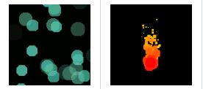
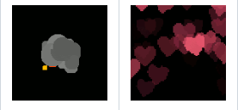
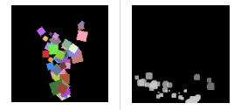
预期成果
节奏准确提取
通过对音乐的识别，能够比较准确的提取出节奏序列，并且生成文件，作为后续可视化的基础
多种可视化方案选择
提供多种粒子特效供用户选择，参考动画如右图
实时人机互动反应
通过键盘的输入，对可视化效果进行一定程度上的改变，来展现人与音乐的共鸣
Notes:
版权声明：300套精品模板商业授权，请联系【锐旗设计】:https://9ppt.taobao.com，专业PPT老师为你解决所有PPT问题！

Slide 6
解决方案

Slide 7
解决方案
使用Pythoon对音乐进行
节奏识别
将节奏序列
可视化显示
在Pythoon上完善人机交互方案
Notes:
版权声明：300套精品模板商业授权，请联系【锐旗设计】:https://9ppt.taobao.com，专业PPT老师为你解决所有PPT问题！

Slide 8
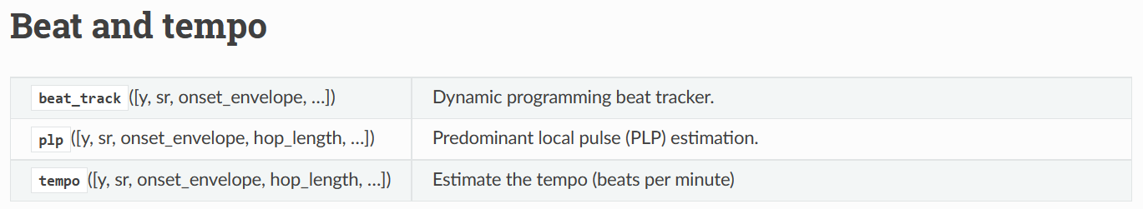
解决方案
Librosa，一种常用的音频分析的工具包，有很多子模块，归纳几类常用的：
beat模块可以用来探测节奏及事件信息

Slide 9
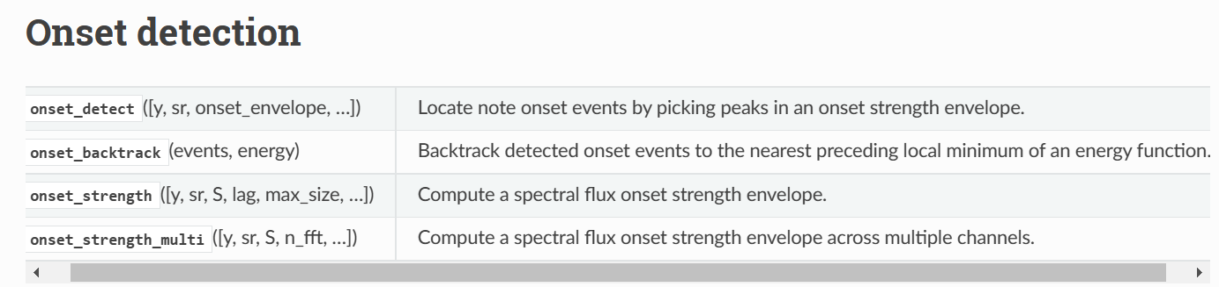
解决方案
Librosa，一种常用的音频分析的工具包，有很多子模块，归纳几类常用的：
onset模块可以用来探测起始强度等信息

Slide 10
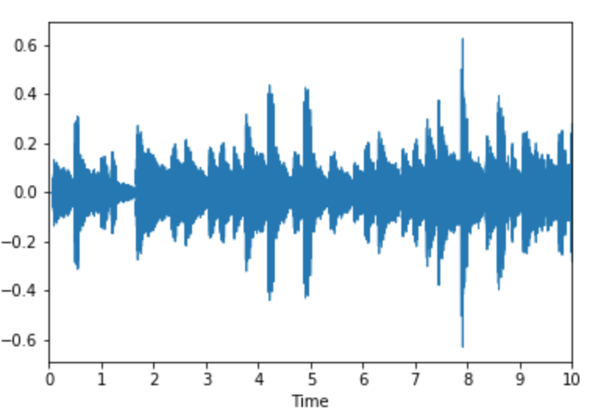
解决方案
Librosa，一种常用的音频分析的工具包，有很多子模块，归纳几类常用的：
.display模块可以实现波形和频谱的可视化
y, sr = librosa.load(librosa.util.example_audio_file(), duration=10)
librosa.display.waveplot(y, sr=sr)
plt.show()

Slide 11
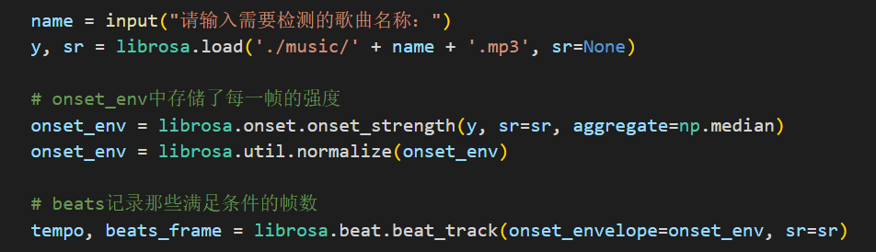
解决方案
此外也能进行一些滤波、傅里叶变换等复杂变化和分析

Slide 12
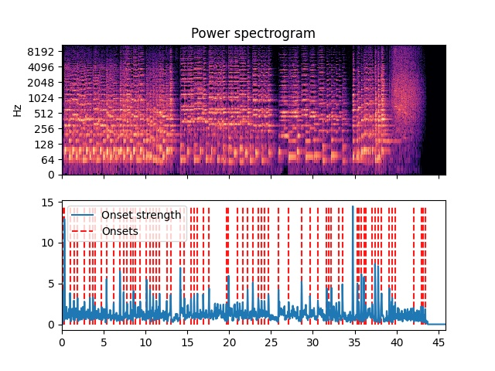
解决方案
音符起始点检测、STFT（转换分贝）

Slide 13
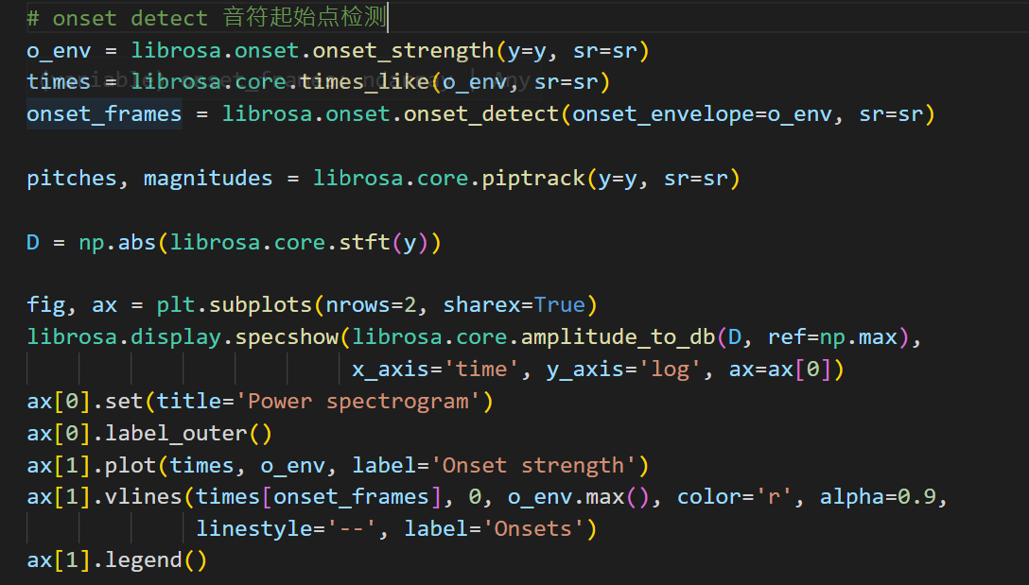
解决方案
音符起始点检测（piptrack）、

Slide 14
进度汇报

Slide 15
LOGO
add your website
THANKS
Notes:
版权声明：300套精品模板商业授权，请联系【锐旗设计】:https://9ppt.taobao.com，专业PPT老师为你解决所有PPT问题！

